Slide 1







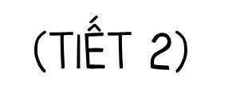

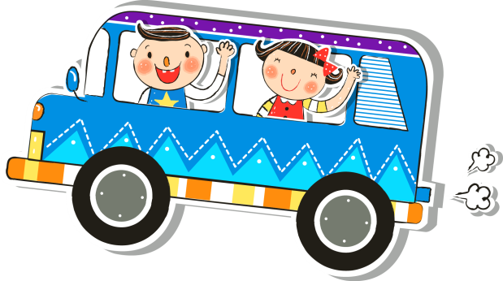

Tự nhiên và xã hội
https://www.freeppt7.com

Slide 2


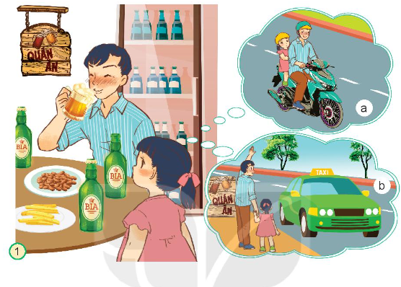
Em sẽ nói và làm gì khi thấy người thân đã uống rượu, bia mà vẫn lái xe? Vì sao?
Hình 1: Bạn Na đi liên hoan cùng bố, thấy bố uống bia

Slide 3



Slide 4



Em sẽ nói và làm gì khi thấy người thân đã uống rượu, bia mà vẫn lái xe? Vì sao?
Hình 1: Bạn Na đi liên hoan cùng bố, thấy bố uống bia
Hình a: Bố sẽ tự lái xe đưa 2 bố con về nhà
Hình b: Hai bố con bắt taxi về nhà

Slide 5
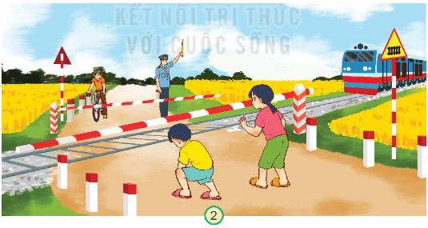
Em khuyên ngăn bạn vì sẽ rất nguy hiểm. Nên đợi tàu qua và mở rào chắn để đảm bảo an toàn.

Slide 6
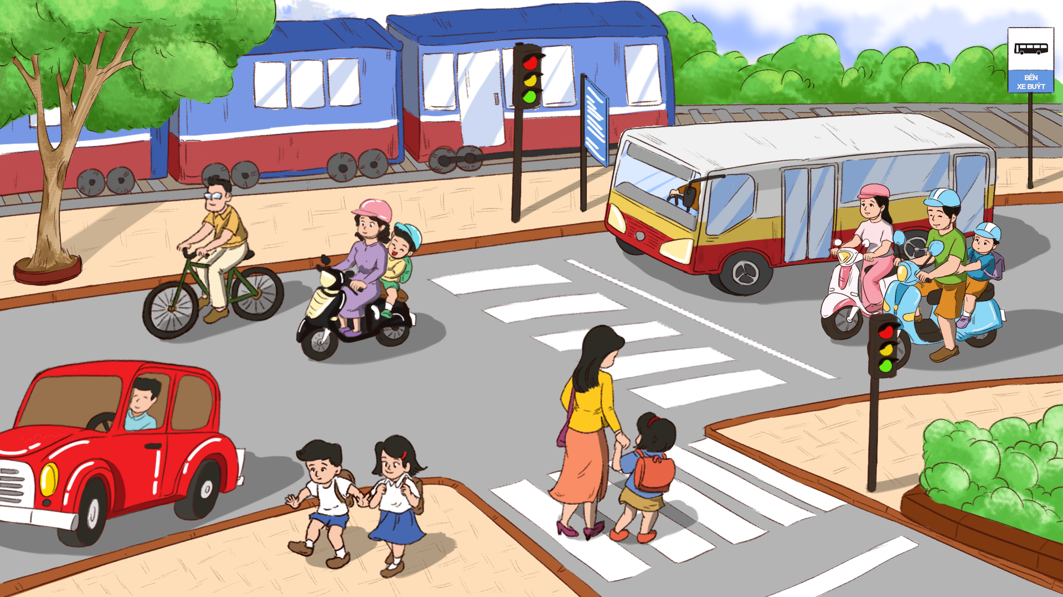
Hãy viết hoặc vẽ tranh tuyên truyền thực hiện an toàn khi đi trên các phương tiện giao thông và chia sẻ với bạn

